Slide 1

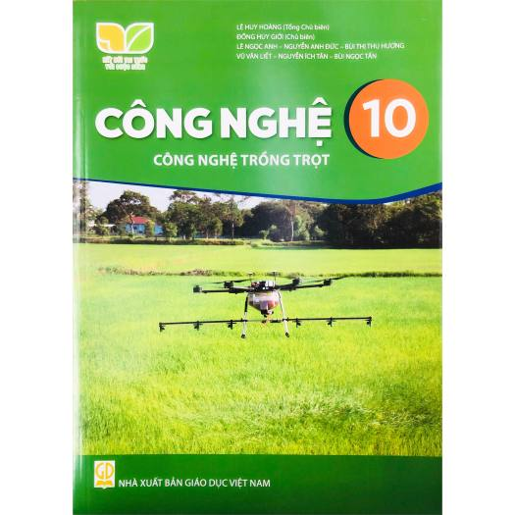

Xin chào các em đến với môn Công nghệ 10

Slide 2

KHỞI ĐỘNG:
Mời các em xem đoạn video sau trong 5 phút:
XEM PHIM

Slide 3
KHỞI ĐỘNG:
Em hãy trả lời câu hỏi sau:
Câu 1:Video nói về vấn đề gì?
Câu 2:Nguyên nhân dẫn đến ô nhiễm môi trường đất do đâu?
Câu 3:Theo em để hạn chế ô nhiễm môi trường trong trồng trọt chúng ta cần làm gì?

Slide 4
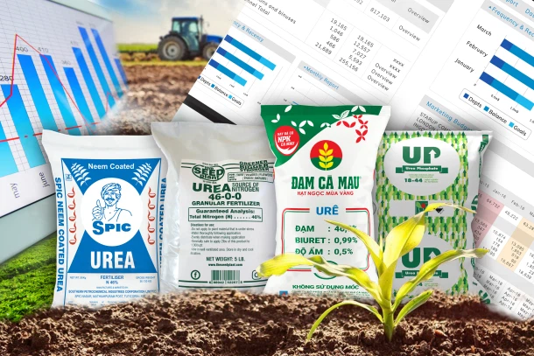
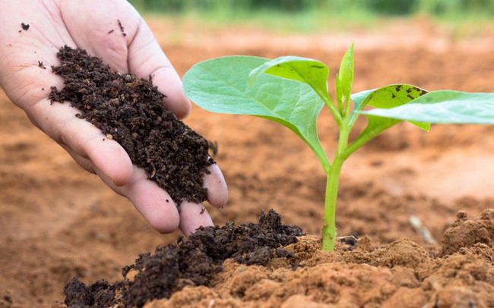
Bài 8: SỬ DỤNG VÀ BẢO QUẢN PHÂN BÓN

Slide 5
I. Tìm hiểu cách sử dụng phân bón hóa học, phân bón hữu cơ, phân bón vi sinh.
Yêu cầu: 6 nhóm tìm hiểu sách giáo khoa và hoàn thành phiếu học tập trong 10 phút, tóm tắt nội dung phiếu học tập trên giấy rôki. Hết thời gian thảo luận treo lên bảng tại vị trí của nhóm.
+ Nhóm 1 và nhóm 2: Hoàn thành phiếu học tập số 1
+ Nhóm 3 và nhóm 4: Hoàn thành phiếu học tập số 2
+ Nhóm 5 và nhóm 6: Hoàn thành phiếu học tập số 3
Hết thời gian thảo luận GV mời ngẫu nhiên các nhóm thuyết trình.

Slide 6
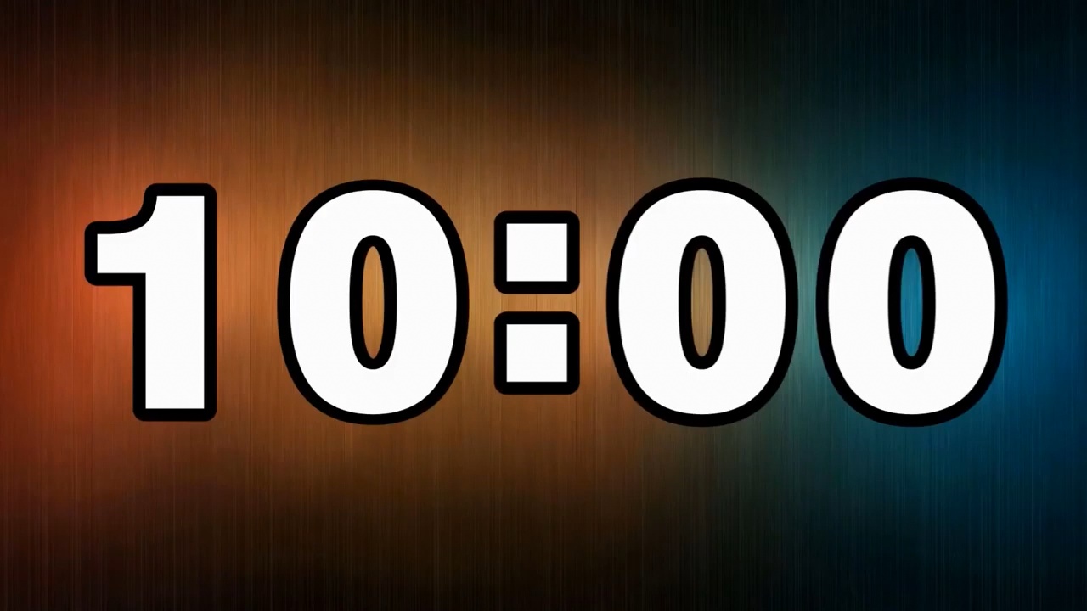
Thời gian thảo luận

Slide 7
Bài 8: SỬ DỤNG VÀ BẢO QUẢN PHÂN BÓN
I. Tìm hiểu cách sử dụng phân bón hóa học, phân bón hữu cơ, phân bón vi sinh.
Phiếu học tập số 1:
Câu hỏi | Cách sử dụng phân hóa học
Câu 1: Phân đạm, phân kali được bón như thế nào? | Hiệu quả nhanh dùng để bón lót và bón thúc.
Câu 2: Vì sao phân lân thường không dùng để bón thúc? | Phân lân dùng bón lót để có thời gian hòa tan.
Câu 3: Vì sao phân hóa học nên bón với lượng vừa phải? Nếu bón liên tục quá nhiều thì chúng ta nên làm gì? | Sử dụng liên tục nhiều năm đất sẽ hóa chua, cần bón vôi cải tạo đất.
Câu 4: Để bón phân hóa học hiệu quả theo em cần đảm bảo nguyên tắt nào? | Lựa chọn phân bón phù hợp, bón đúng thời điểm và liều lượng, chú ý đến thời tiết không bón vào ngày mưa.

Slide 8
I. Tìm hiểu cách sử dụng phân bón hóa học, phân bón hữu cơ, phân bón vi sinh.
Bài 8: SỬ DỤNG VÀ BẢO QUẢN PHÂN BÓN
Phiếu học tập số 2:
Câu hỏi | Cách sử dụng phân hữu cơ
Câu 1: Khi bón phân hữu cơ cây trồng hấp thụ được liền không? Vì sao? | Cây trồng không hấp thụ được liền, cần có thời gian khoáng hóa cây mới hấp thụ được.
Câu 2: Bón nhiều phân hữu cơ đất trồng có bị ảnh hưởng gì không? | Hiệu lực bền, hiệu quả kéo dài không gây hại cho đất.
Câu 3: Phân hữu cơ thường bón vào giai đoạn nào khi trồng cây? Câu 4: Để hiệu quả phân hữu cơ nhanh hơn theo em cần làm gì? | Thường dùng để bón lót trước gieo trồng. Nên ủ hoai mục trước khi bón,. Để nâng cao hiệu quả cần phối hợp luân canh với phân vô cơ.
b

Slide 9
I. Tìm hiểu cách sử dụng phân bón hóa học, phân bón hữu cơ, phân bón vi sinh.
Bài 8: SỬ DỤNG VÀ BẢO QUẢN PHÂN BÓN
Phiếu học tập số 3:
Câu hỏi | Cách sử dụng phân vi sinh
Câu 1: Phân vi sinh vật được bón như thế nào? | Trộn hoặc tẩm vào hạt, rễ cây trước khi gieo trồng.
Câu 2: Cách bón phân vi sinh vật đối với cây ngắn ngày và cây dài ngày có gì khác nhau? | Cây ngắn ngày dùng để bón lót trước khi trồng, cây dài ngày thường bón sau mỗi vụ thu hoạch.
Câu 3: Để bón phân vi sinh vật hiệu quả cần chú ý điều gì? | Cần đảm bảo độ ẩm của đất để vi sinh vật hoạt động.
Câu 4: Dùng phân vi sinh vật liên tục nhiều năm có gây hại cho đất không? | Bón vào đất làm tăng số lượng vi sinh . Sử dụng nhiều không gây hại đến đất trồng.

Slide 10
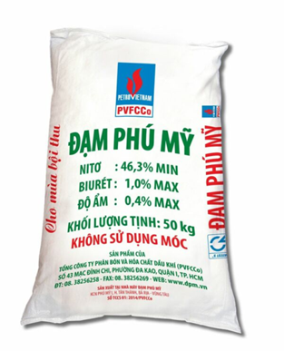
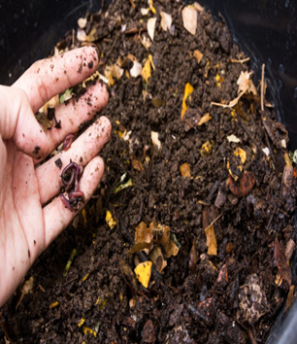
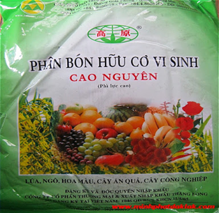
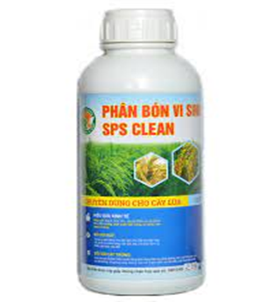
II. Tìm hiểu cách bảo quản phân bón hóa học, phân bón hữu cơ, phân bón vi sinh.
Bài 8: SỬ DỤNG VÀ BẢO QUẢN PHÂN BÓN

Slide 11
II. Tìm hiểu cách bảo quản phân bón hóa học, phân bón hữu cơ, phân bón vi sinh.
Bài 8: SỬ DỤNG VÀ BẢO QUẢN PHÂN BÓN
Yêu cầu:
- Các nhóm tìm hiểu SGK thảo luận trong 10 phút đưa ra được cách bảo quản phân bón hóa học, phân bón hữu cơ, phân bón vi sinh sau đó trình bày sáng tạo lên giấy A₀ dưới dạng sơ đồ.
- Hết thời gian các nhóm sẽ treo sản phẩm tranh của nhóm lên bảng theo đúng vị trí.
- GV mời ngẫu nhiên nhóm thuyết trình.

Slide 12
Thời gian thảo luận

Slide 13
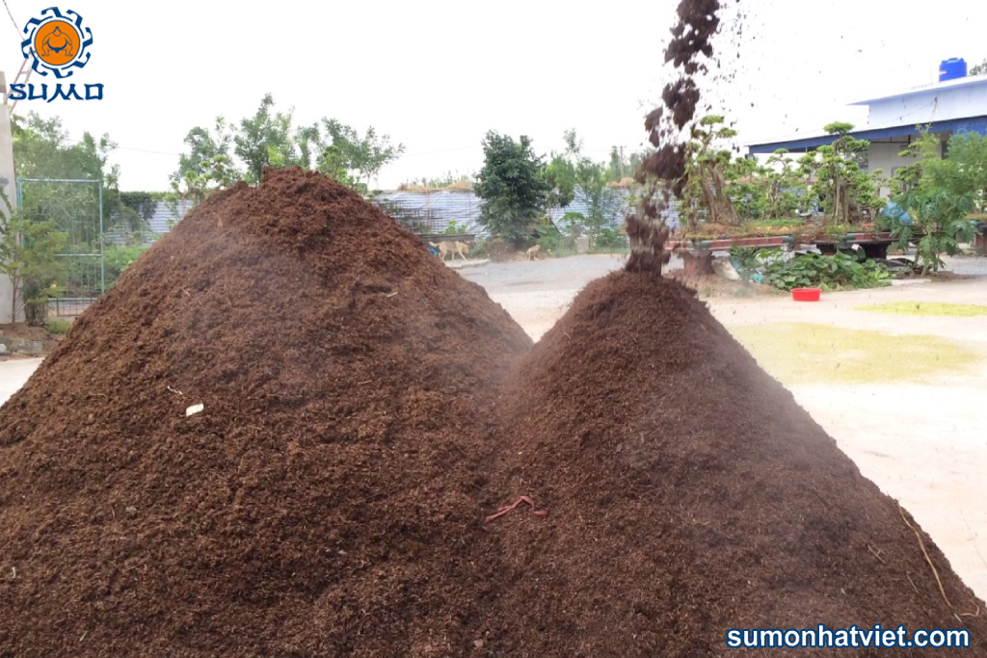
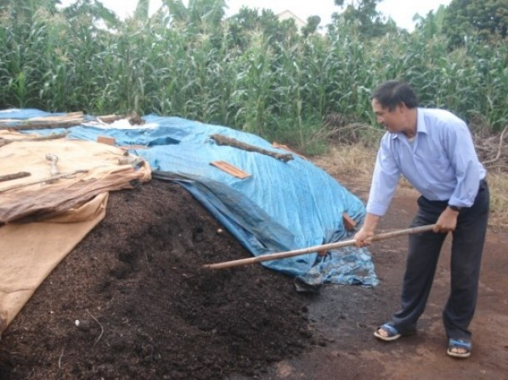
Bài 8: SỬ DỤNG VÀ BẢO QUẢN PHÂN BÓN
II. Tìm hiểu cách bảo quản phân bón hóa học, phân bón hữu cơ, phân bón vi sinh.
1
2
(?) Em hãy cho biết phương pháp bảo quản phân bón hữu cơ ở H.1 và H.2?

Slide 14
LUYỆN TẬP
Yêu cầu: Các em tham gia trò chơi vòng quay may mắn
theo nhóm đã chia và đóng tập sách lại.
- Các nhóm lần lược được chọn câu hỏi và vòng quay ứng
với số điểm may mắn.
- Sau khi câu hỏi hiện ra hết 10 giây tất cả các nhóm phải
đồng loạt giơ đáp án.
Câu trả lời đúng sẽ đạt số điểm ứng với điểm quay được.
Kết thúc trò chơi nhóm nào cao điểm nhất sẽ được tuyên
dương.
Lưu ý:
Các nhóm có thể giơ tay chọn ngôi sao hy vọng để nhân đôi
số điểm trước khi câu hỏi hiện ra. Nếu trả lời sai sẽ bị trừ 10
điểm.

Slide 15

LUYỆN TẬP
CÂU HỎI
5
10
Mất lược
15
Q1
Q5
25
60
Q2
Q6
SPIN
30
55
Q3
Q7
35
50
Q4
Q8
45
40
NEXT

Slide 16

VẬN DỤNG
Bài tập:
Bạn Lan muốn trồng một vườn rau ăn lá tại nhà như xà lách, cải xanh. Nhưng bạn chưa có kinh nghiệm trong việc chăm sóc rau xanh. Em hãy hướng dẫn bạn cách chuẩn bị đất và bón phân cho phù hợp với từng giai đoạn phát triển của rau. Nếu lượng phân bón còn dư, em đưa ra biện pháp bảo quản hợp lí để có thể sử dụng cho lần trồng sau.
Yêu cầu: mỗi bạn về nhà làm bài tập vào giấy và nộp lại vào tiết học sau.

Slide 17


Slide 18

LUYỆN TẬP
Câu hỏi 1: Phân bón nào sau đây sử dụng nhiều và liên tục làm đất hóa chua?
A. Phân chuồng
B. Phân đạm, kali
C. Phân xanh
D. Phân vi sinh
04
01
03
07
08
09
10
00
02
06
05

Slide 19
LUYỆN TẬP
Câu hỏi 2: Điều kiện để ủ nóng phân hữu cơ là gì?
A. Thoáng khí nhiệt độ tăng nhanh đạt 60⁰C – 70⁰C
B. Phân được nén chặt, tưới nước đẩy hết không khí ra khỏi đóng ủ.
C. Thoáng khí nhiệt độ tăng nhanh đạt 20⁰C – 35⁰C
D. Kị khí nhiệt độ tăng nhanh đạt 60⁰C – 70⁰C
00
01
02
03
04
05
06
07
08
09
10

Slide 20
LUYỆN TẬP
Câu hỏi 3: Đối với cây trồng ngắn ngày phân vi sinh thường dùng để bón vào giai đoạn nào?
A. Bón lót sau mỗi vụ thu hoạch
B. Bón lót trong quá trình chăm sóc
C. Bón lót trước khi trồng
D. Bón lót vào giai đoạn gần thu hoạch
00
07
05
10
01
04
02
03
09
08
06

Slide 21
LUYỆN TẬP
Câu hỏi 4: Khi bảo quản phân hóa học cần đảm bảo mấy nguyên tắt cơ bản?
A. 3
B. 4
C. 5
D. 6
00
09
07
02
10
01
03
08
06
04
05

Slide 22
LUYỆN TẬP
Câu hỏi 5: Trong các loại phân bón sau, phân bón nào thường dùng để bón lót?
A. Đạm
B. Kali
C. Urê
D. Lân
06
10
03
05
04
00
01
02
07
08
09

Slide 23
LUYỆN TẬP
Câu hỏi 6: Bác Sáu đang chuẩn bị đất trồng rau xanh ăn lá. Để tăng thêm dinh dưỡng cho đất trước khi trồng Bác nên bón phân gì?
A. Phân chuồng
B. Phân đạm
C. Phân kali
D. Phân NPK
00
01
02
03
04
05
06
07
08
09
10

Slide 24
LUYỆN TẬP
Câu hỏi 7: Khi bảo quản phân hóa học nên để trên nền bằng vật liệu nào sau đây?
A. Gỗ, tre
B. Gạch, gỗ
C. Xi măng
D. Gạch, xi măng
00
01
02
03
04
05
06
07
08
09
10

Slide 25
LUYỆN TẬP
Câu hỏi 8: Vì sao không nên bón phân hóa học vào ngày mưa?
A. Nước mưa làm trôi phân.
B. Gây lãng phí.
C. Nước mưa làm trôi phân, gây lãng phí.
D. Cây trồng không hấp thụ được.
03
02
06
07
00
04
05
01
10
09
08

